Slide 1

আজকের ক্লাসে সবাইকে শুভেচ্ছা

Slide 2
শিক্ষক পরিচিতি:
মোঃছদরুল ইসলাম তালুকদার
সহকারি শিক্ষক
৬৪নং ধারশুন সরকারি প্রাথমিক বিদ্যালয়
দুপচাঁচিয়া, বগুড়া।

Slide 3
পাঠ পরিচিতিঃ
শ্রেণিঃ চতুর্থ।
বিষয়ঃ বাংলাদেশ ও বিশ্বপরিচয়
অধ্যায়ঃ ৮
পাঠঃসামাজিক সম্পদ

Slide 4

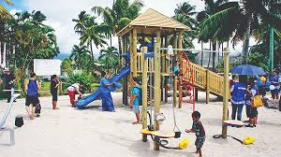
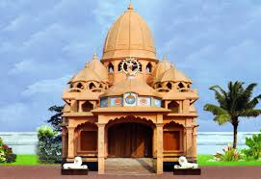
উপরের ছবিতে আমরা কিসের ছবি দেখতে পাচ্ছি?

Slide 5
আমাদের আজকের পাঠঃ সামাজিক সম্পদ

Slide 6
শিখনফল
৫.1.1 সামাজিক সম্পদ কাকে বলে বলতে পারবে ।
৫.1.2 কয়েকটি সামাজিক সম্পদের নাম বলতে পারবে।
৫.1.3 এলাকার সামাজিক সম্পদ গুলো চিহ্নিত করতে পারবে ।

Slide 7
সম্পদঃজীবন-যাপনের জন্য যা কিছু আমাদের প্রয়োজন মেটায় সে সবই হচ্ছে সম্পদ।
সামাজিক সম্পদঃ মানুষের জীবন-যাপনের মান উন্নয়নের জন্য বিভিন্ন ধরনের স্থানীয় সুযোগ সুবিধাকে সামাজিক সম্পদ বলে।

Slide 8
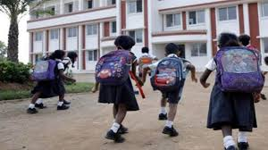
বিদ্যালয়

Slide 9
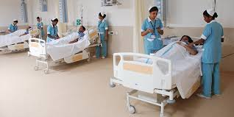
হাসপাতাল

Slide 10
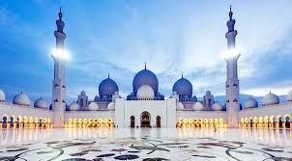
মসজিদ

Slide 11
মন্দির

Slide 12
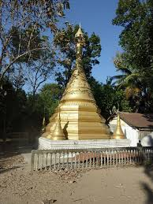
প্যাগোডা

Slide 13
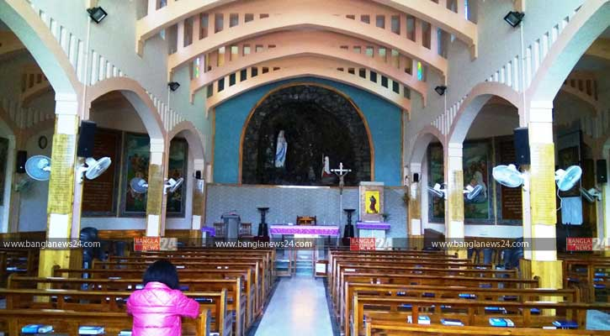
গির্জা

Slide 14
শিশুপার্ক

Slide 15
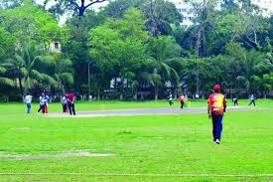
খেলার মাঠ

Slide 16
পাঠ্য বইয়ের সাথে সংযোগঃ
তোমাদের পাঠ্য বইয়ের ৩৮পৃ:বের করে নিরবে পড় এবং দলে আলোচনা কর।

Slide 17
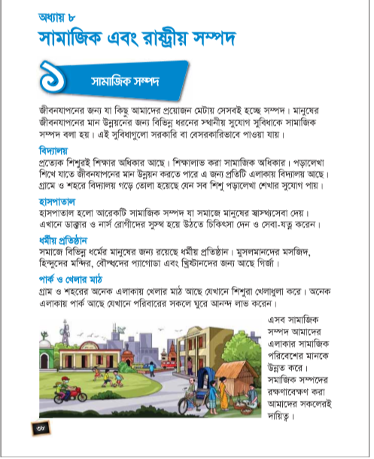

Slide 18
দলীয় কাজঃ
১ নং দলঃবিদ্যালয় কোন ধরনের সম্পদ ?
২নং দলঃ দুইটি সামাজিক সম্পদের নাম লেখ ।
৩নংদলঃপার্ক ওখেলার মাঠ সমাজে কিভাবে ভুমিকা রাখে?
৪নং দলঃ হাসপাতালে কীভাবে সেবা প্রদান করা হয়?

Slide 19
মূল্যায়নঃ
১ । সামাজিক সম্পদ বলতে কি বুঝ ?
২ । তোমার পরিচিত পাঁচটি সামাজিক সম্পদের নাম লেখ ।

Slide 20

সবাইক ধন্যবাদ

